Slide 1
การจัดเก็บของกลาง
สถานีตำรวจภูธรบ้านโสร่ง

Slide 2
การเก็บรักษาของกลางมีแนวทางการปฏิบัติดังนี้
เมื่อของกลางสิ่งใดมาถึงสถานีตำรวจ หรือหน่วยงานที่มีอำนาจสอบสวน ให้พนักงานสอบสวน จดรูปพรรณสิ่งของลงในรายงานประจำวันและสมุดยึดทรัพย์ของกลางคดีอาญาแล้วเขียนลำดับที่ยึดทรัพย์ติดไว้กับของสิ่งนั้นอย่าให้หลุดหรือสูญหายได้ แล้วส่งมอบของกลางให้ผู้มีหน้าที่เก็บรักษาของกลาง

Slide 3
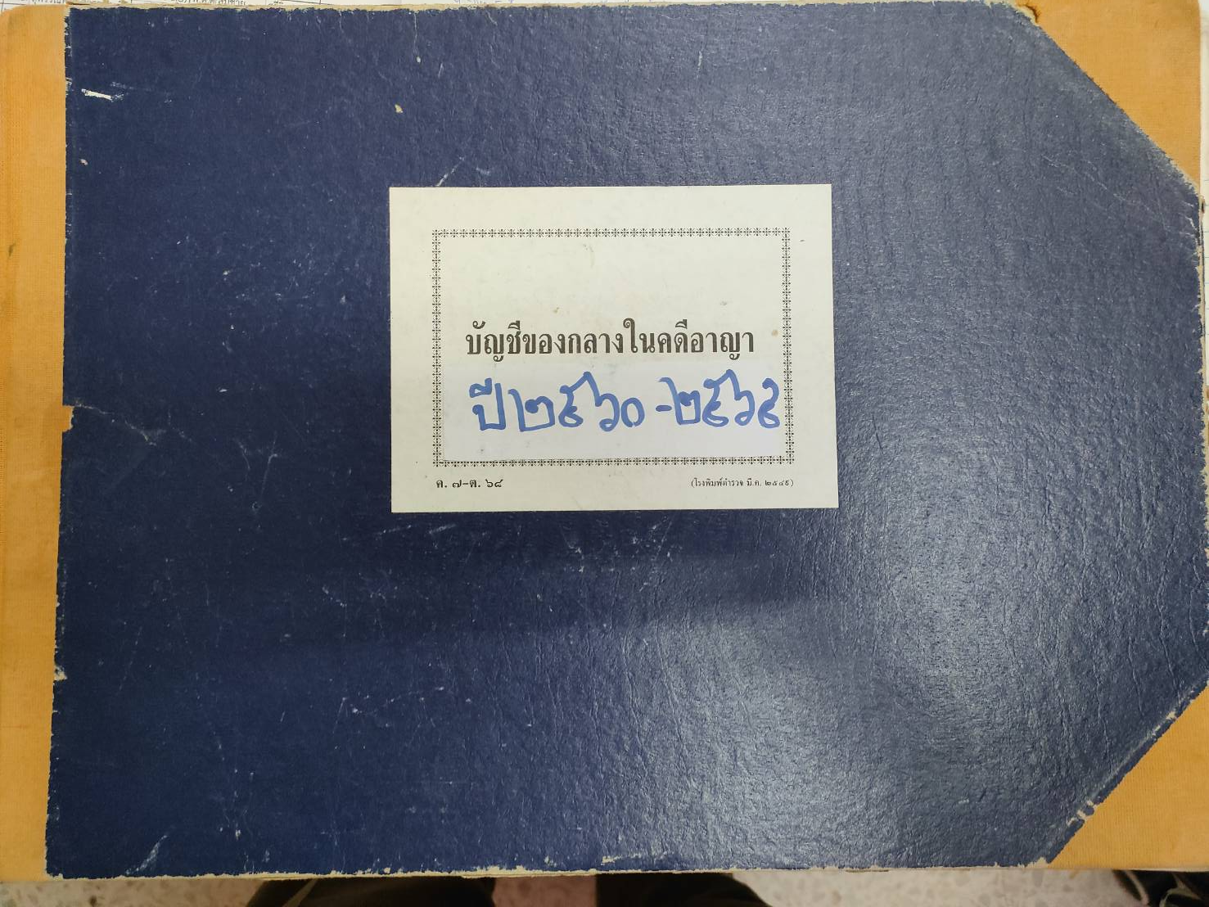
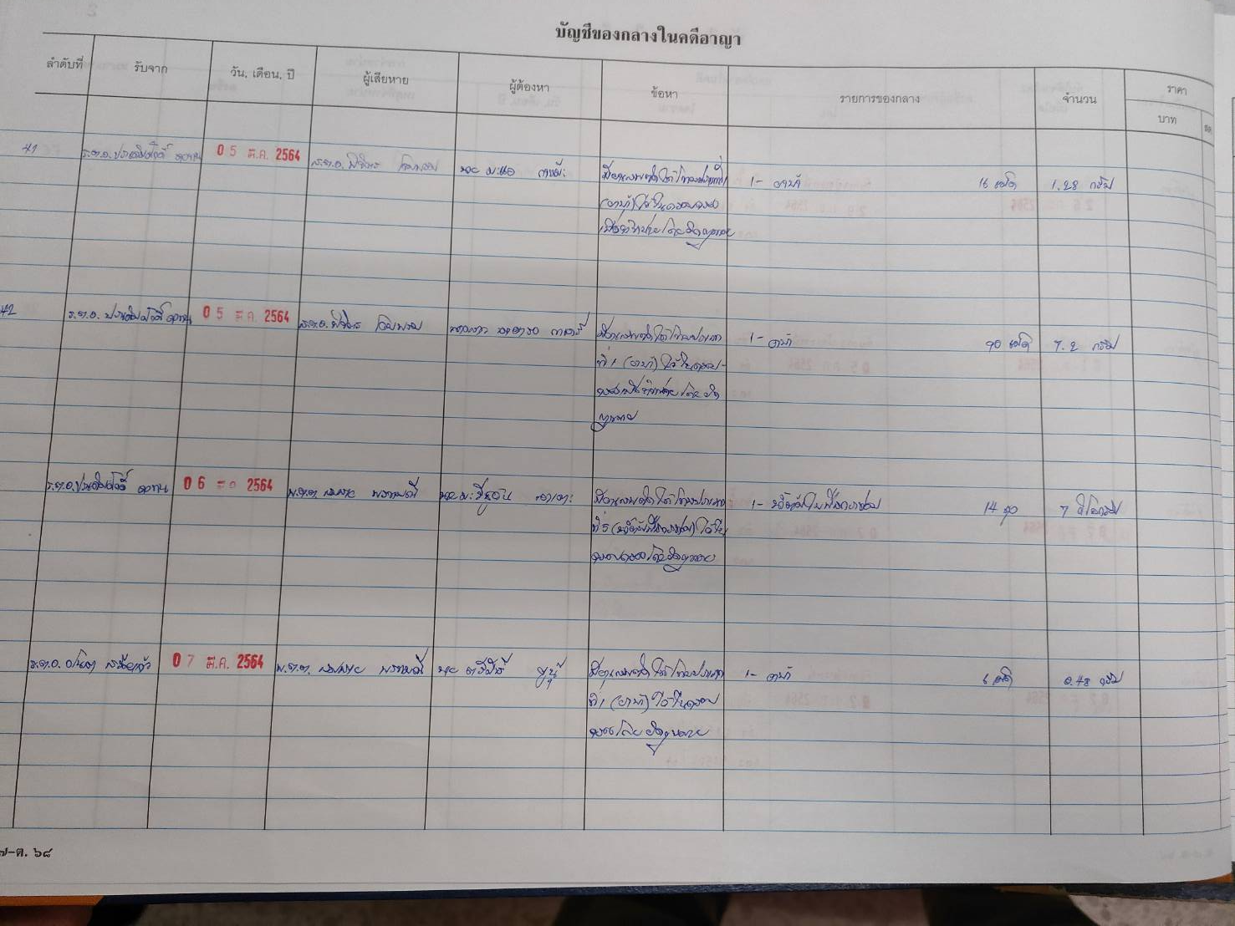
ของกลางทุกชิ้นที่ตรวจยึดจะต้องบันทึกลงในสมุดยึดทรัพย์ของกลางในคดีอาญา

Slide 4
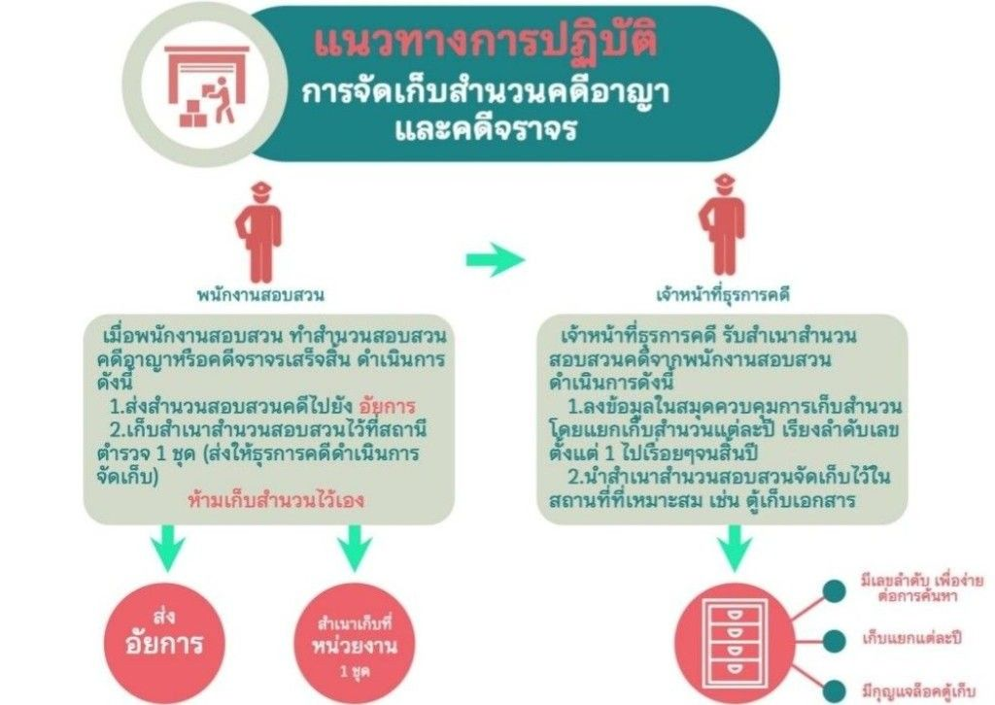

Slide 5
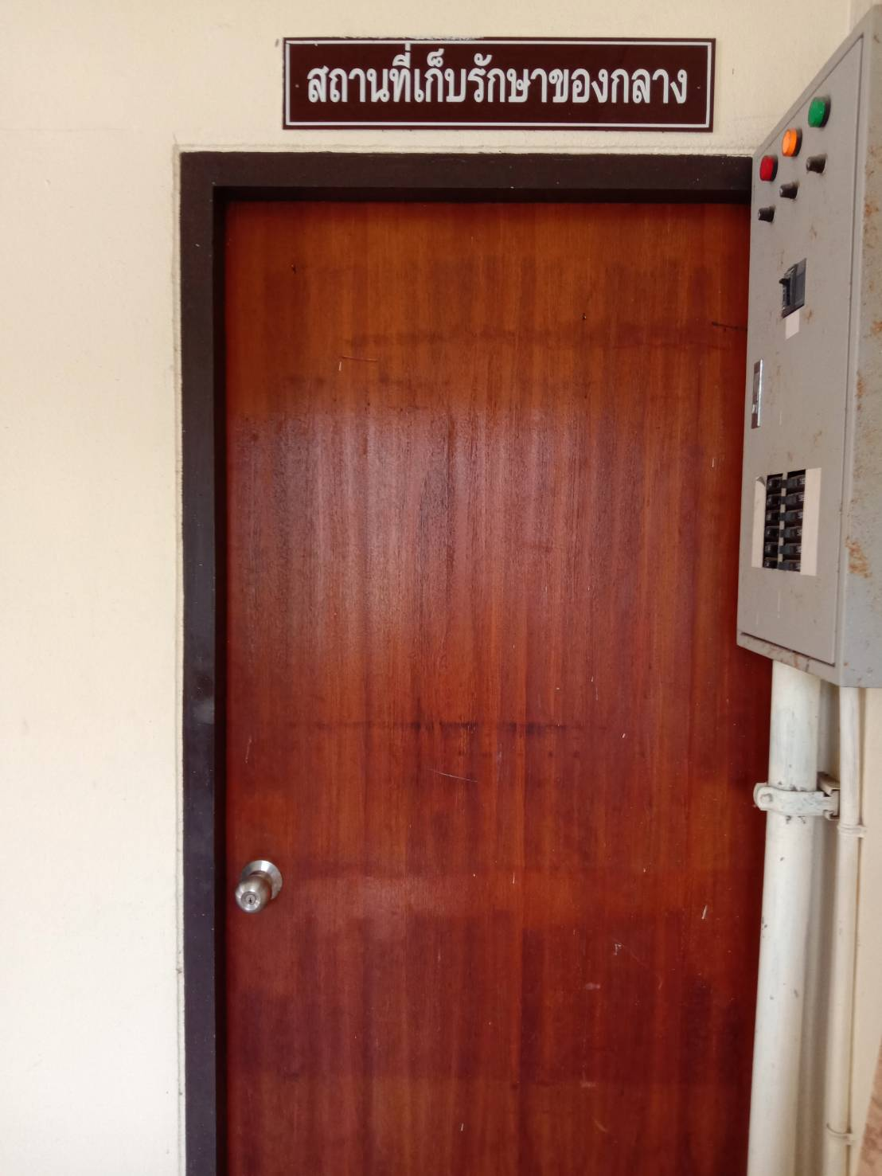
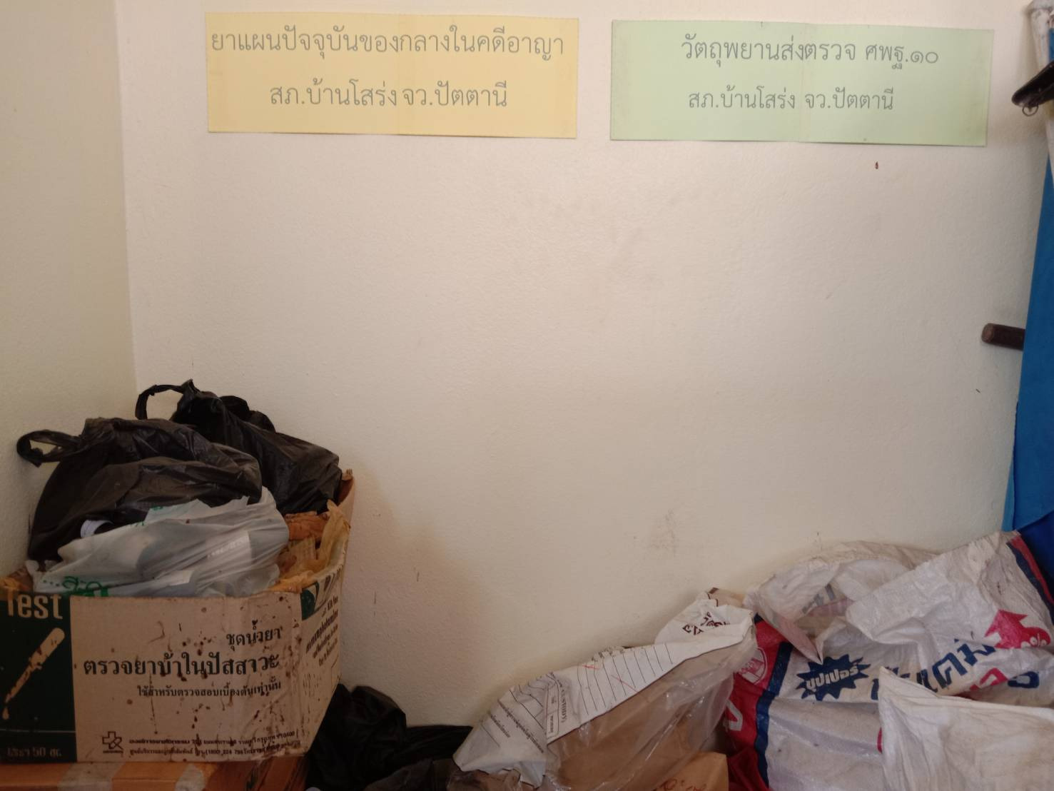
คลังในการจัดเก็บทรัพย์สินของกลางทั่วไป

Slide 6
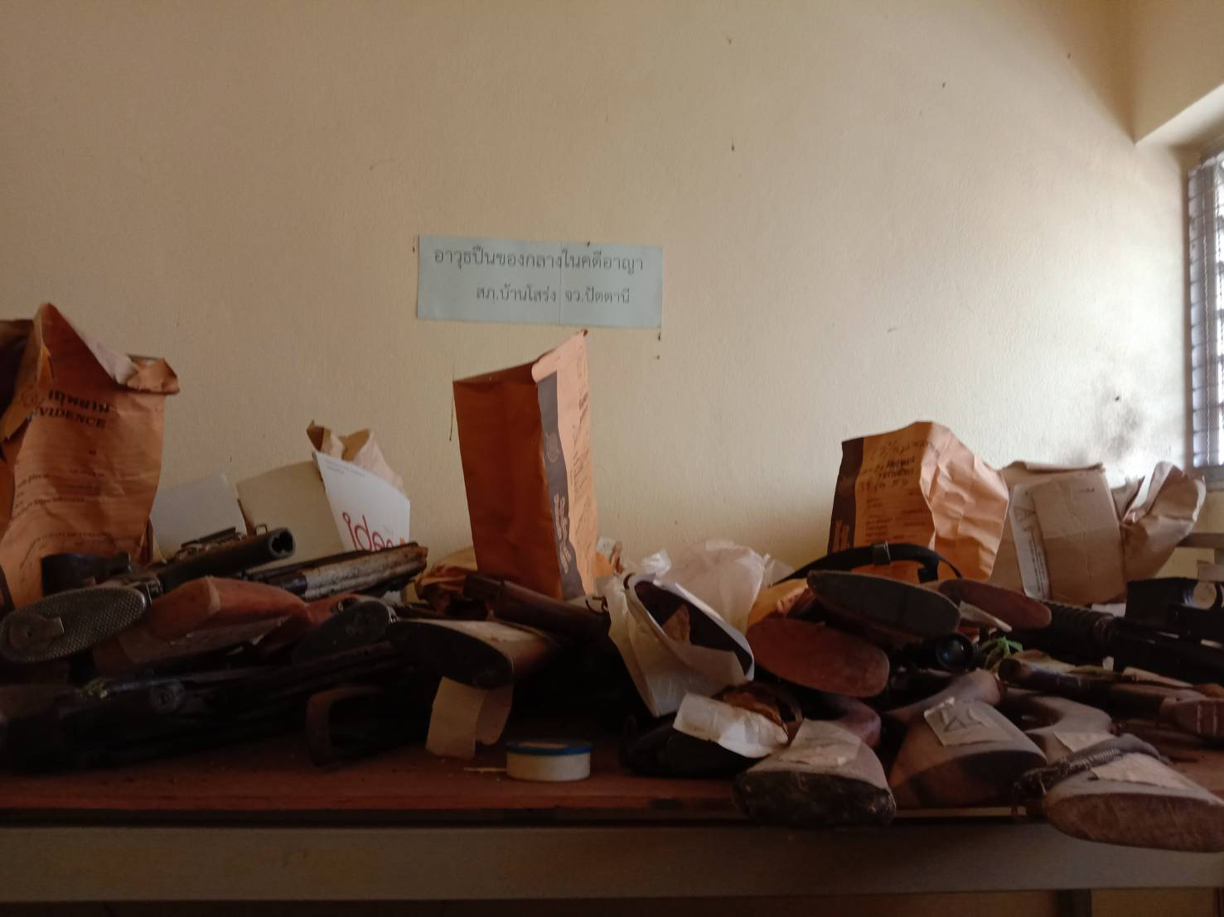
อาวุธปืนของกลางในคดีอาญา

Slide 7
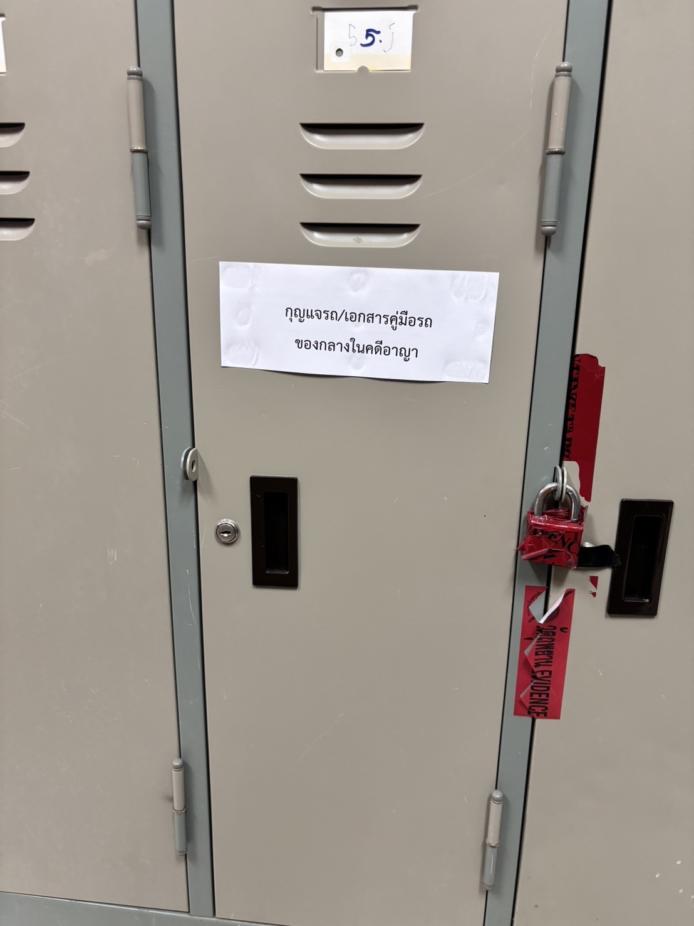
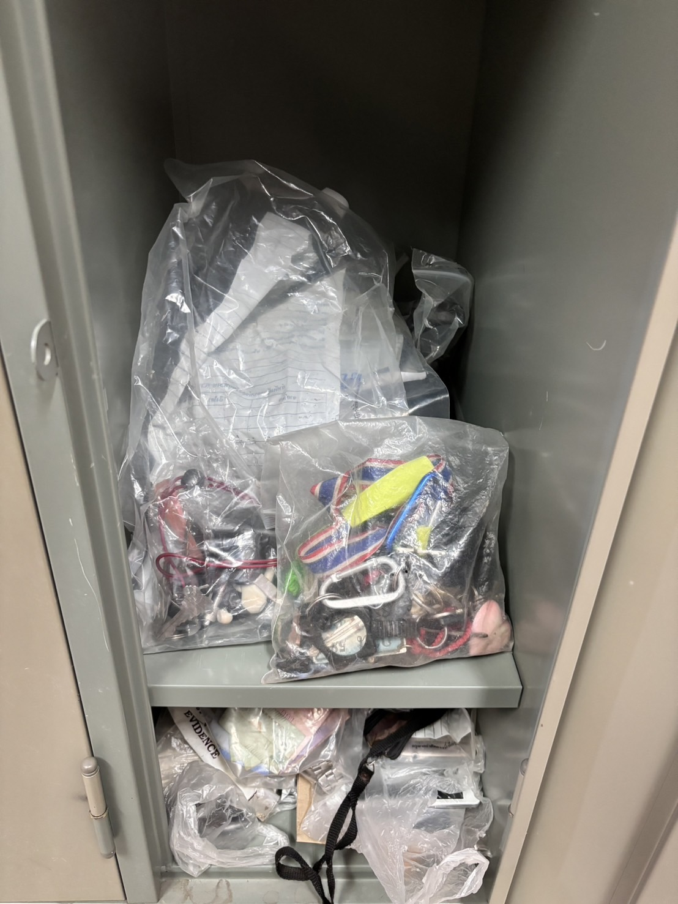
กุญแจรถ/เอกสารคู่มือรถของกลางในคดีอาญา

